Slide 1



Центр межолимпиадной подготовки школьников и студентов
Работает с 2023 года в целях создания непрерывного образовательного процесса, направленного
на повышение уровня знаний в области финансовой безопасности для российских и иностранных школьников, студентов, учителей и преподавателей
Поручение Президента РФ № 2438 от 20.12.2022 г. о развитии Международной олимпиады по финансовой безопасности
Поручение Президента РФ № 190 от 02.02.2023 г. о создании Центра межолимпиадной подготовки школьников и студентов
centre.lebedev.ru
Задачи
Методическая поддержка Международной Олимпиады по финансовой безопасности
Повышение уровня квалификации педагогов, вовлеченных в образовательный процесс
Организация и проведение мастер-классов, тренингов, молодежных слетов и иных мероприятий, способствующих развитию Олимпиады
Укрепление международного взаимодействия, распространение российских традиционных ценностей и гармонизация стандартов образования в дружественных странах

Slide 2

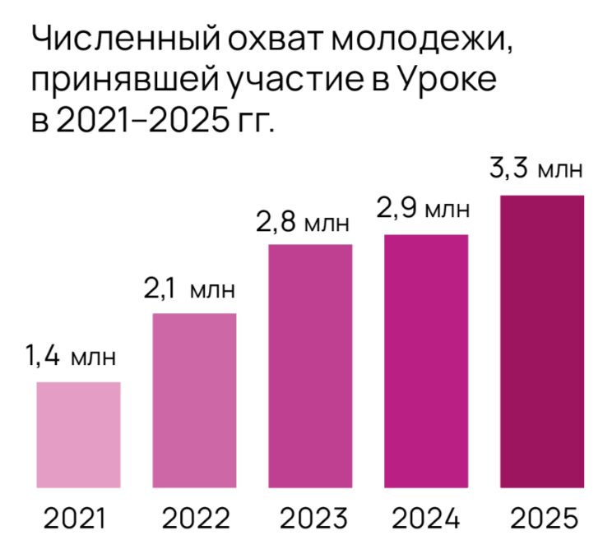
Тематический урок по финансовой безопасности
Тематический урок проводится ежегодно
с 2021 года и является неотъемлемой частью цикла Международной олимпиады
по финансовой безопасности.
Цели:
Введение в тематику Международной олимпиады по финансовой безопасности
Формирование осознанного и безопасного финансового поведения
Мотивация школьников к участию в Олимпиаде
Тематики Урока:
2021 г. «Финансовое мошенничество с банковскими картами»
2022 г. «Финансовые пирамиды»
2023 г. «Финансовая безопасность личности в интернет ­среде»
2024 г. «НЕдетские игры: как не стать участником финансовых преступлений»
2025 г. «НЕдетские игры 2.0: Дроп поневоле»
2026 г. «Темная сторона ИИ»

Slide 3


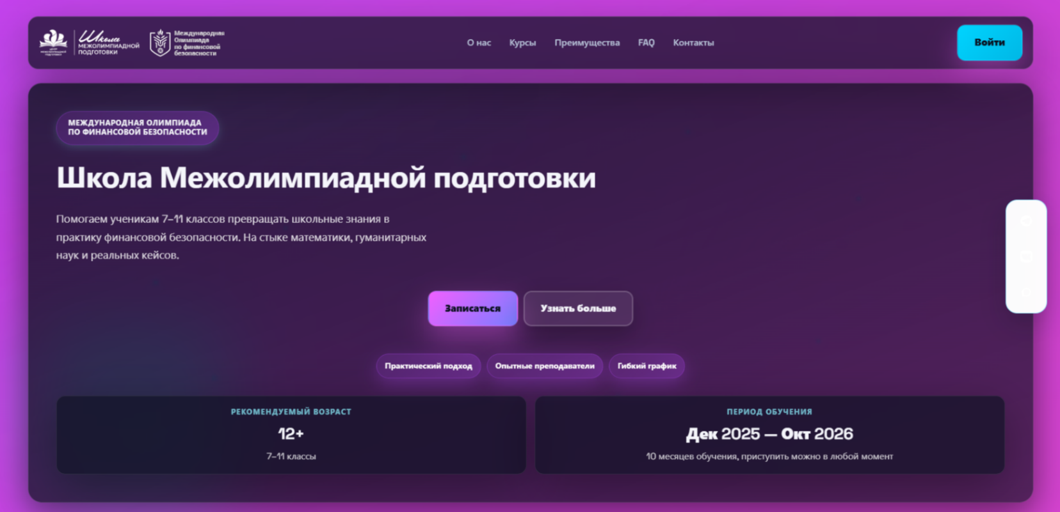
Комплексная программа подготовки с акцентом на финансовую безопасность и межпредметные связи для успешного участия
в Международной и Республиканской олимпиадах по финансовой безопасности
finolympschool.ru
Направления обучения
Математические инструменты финансовой безопасности
Социальные и гуманитарные аспекты финансовой безопасности
Практикум по финансовой безопасности
Тренажёр олимпиадных заданий

Slide 4
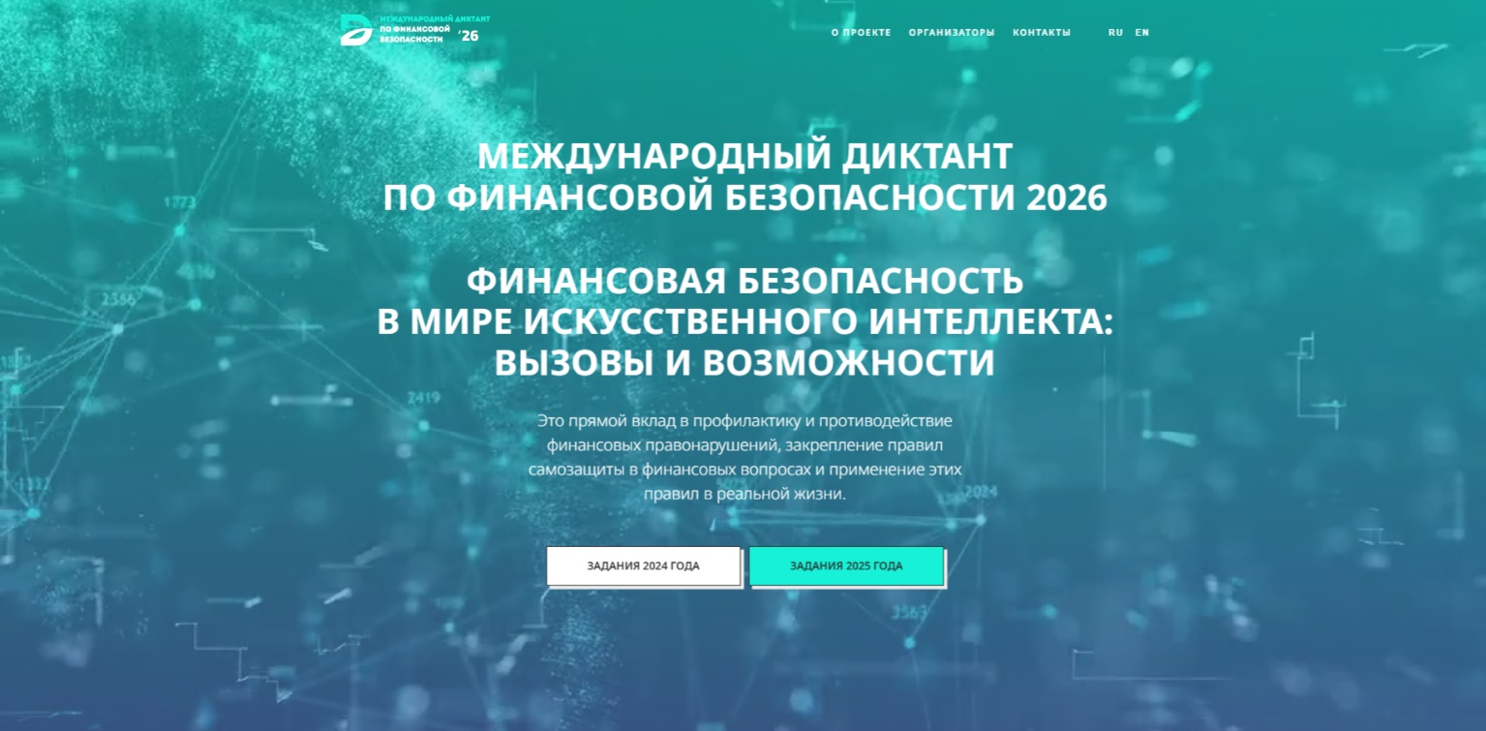
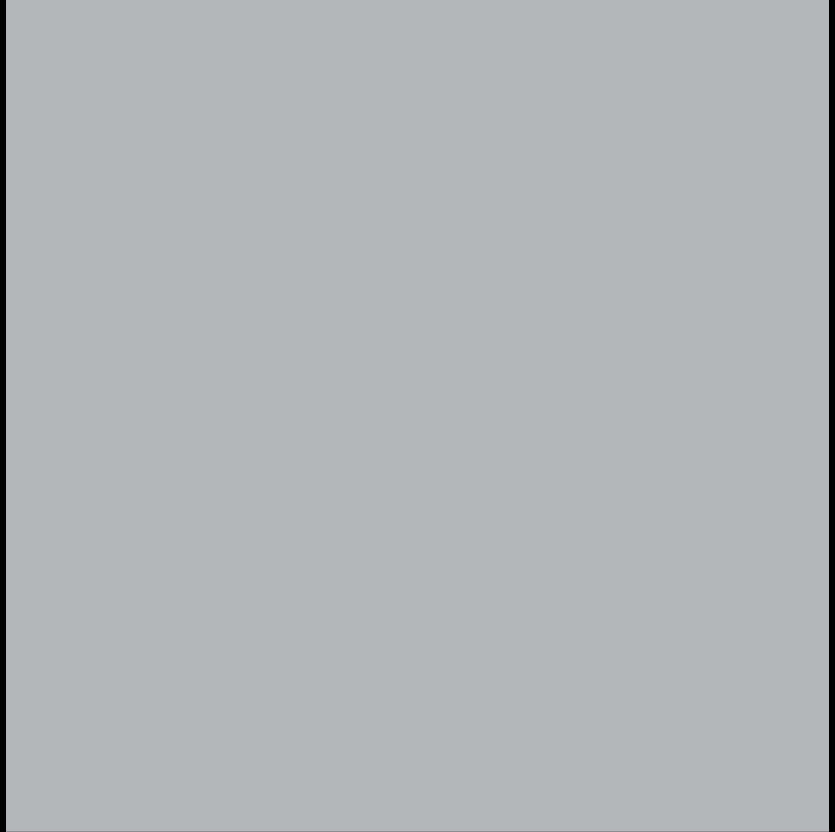


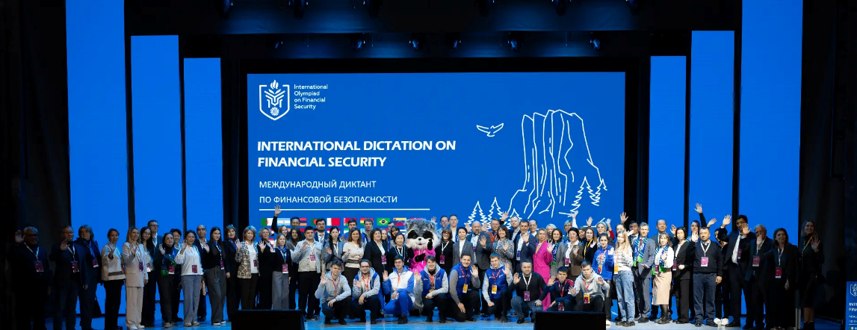
Международный диктант по финансовой безопасности
Старт диктанта 1 сентября 2026
Онлайн доступны задания 2024 и 2025 гг.
Формирование культуры финансовой безопасности
Массовое просвещение и повышение финансовой грамотности
Мотивация к изучению финансовых рисков и защиты от мошенничества
Оценка уровня знаний участников
Языки: русский, английский, французский, испанский, таджикский, узбекский, кыргызский, китайский
Онлайн
на rosfindictant.ru
Число
участников
53 252
Число
стран-
участниц

Slide 5








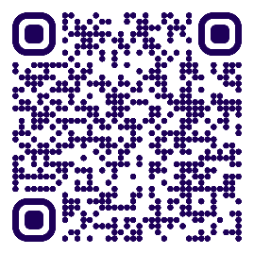
ФИНфорс - голос молодежи в сфере финансовой безопасности
Миссия канала — повышать осведомлённость молодёжи
в сфере финансовой безопасности. Школьники рассказывают сверстникам о финансовых рисках и мошенничестве доступным языком — без академизма и занудства.
Канал создан финалистами Международной олимпиады
по финансовой безопасности.
Команда креаторов из
против мошенников. Разоблачаем схемы
без скуки и с юмором.
Аудитория: школьники 9–11 классов.
Контент создаётся школьниками
для школьников — это принципиальная особенность канала.
Форматы публикаций:
Короткие образовательные и развлекательные видео
Мем-картинки на финансовые темы
Текстовые посты и карточки
Интерактив: мини-задачи, квизы, голосования
@a_fins
Telegram-канал ФИНфорс
Сообщество
на платформе
«Содружество»

Slide 6






Национальные олимпиады школьников 2023-2026 гг.
В странах СНГ
Республики Казахстан, Таджикистан,
Узбекистан и Кыргызская Республика
4
страны
5
вузов МСИ, в т.ч. 2 славянских университета
4
подразделения
финансовой разведки
4
образовательных ведомства
В странах Африканского континента
Мадагаскар, Намибия, ЧАД,
Эфиопия, ЮАР
5
стран
2
подразделения
финансовой разведки
2
посольства РФ
3
научно-образовательных центра

Slide 7
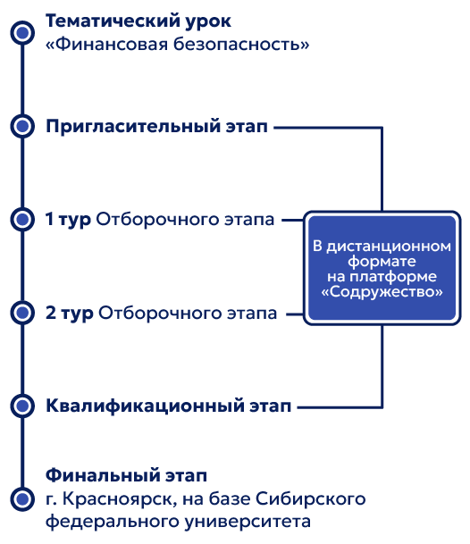
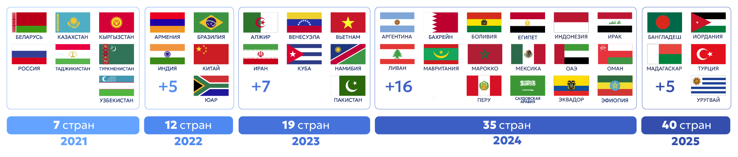
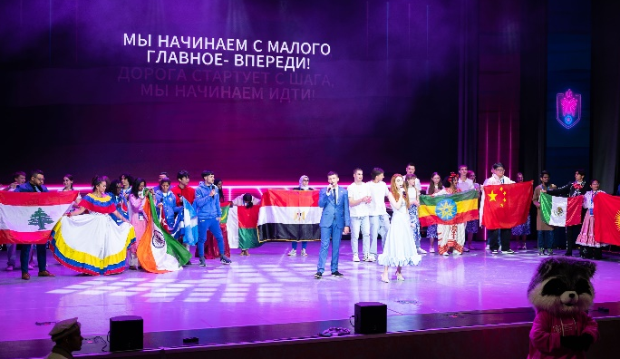

Международная олимпиада по финансовой безопасности
Цель Олимпиады:
повышение информационной, финансовой и правовой грамотности молодого поколения, поиск талантливой молодежи, стимулирование учебно-познавательной и научно-исследовательской деятельности в области финансовой безопасности.
*в 2026 году планируется 45 стран-участниц
Финал Олимпиады - заключительный шаг и самое яркое событие Олимпиадного цикла:
Борьба за звание Победителя Олимпиады
Насыщенная программа в каждом из треков: обучающий, культурно-нравственный, профессиональный и спортивный.
По результатам Международной олимпиады по финансовой безопасности можно поступить в любой вуз РФ
по профилю Олимпиады (поступление в вуз без экзаменов (БВИ) или 100 баллов за профильный ЕГЭ, —
нужно узнавать в правилах приема конкретного вуза)

